Slide 1
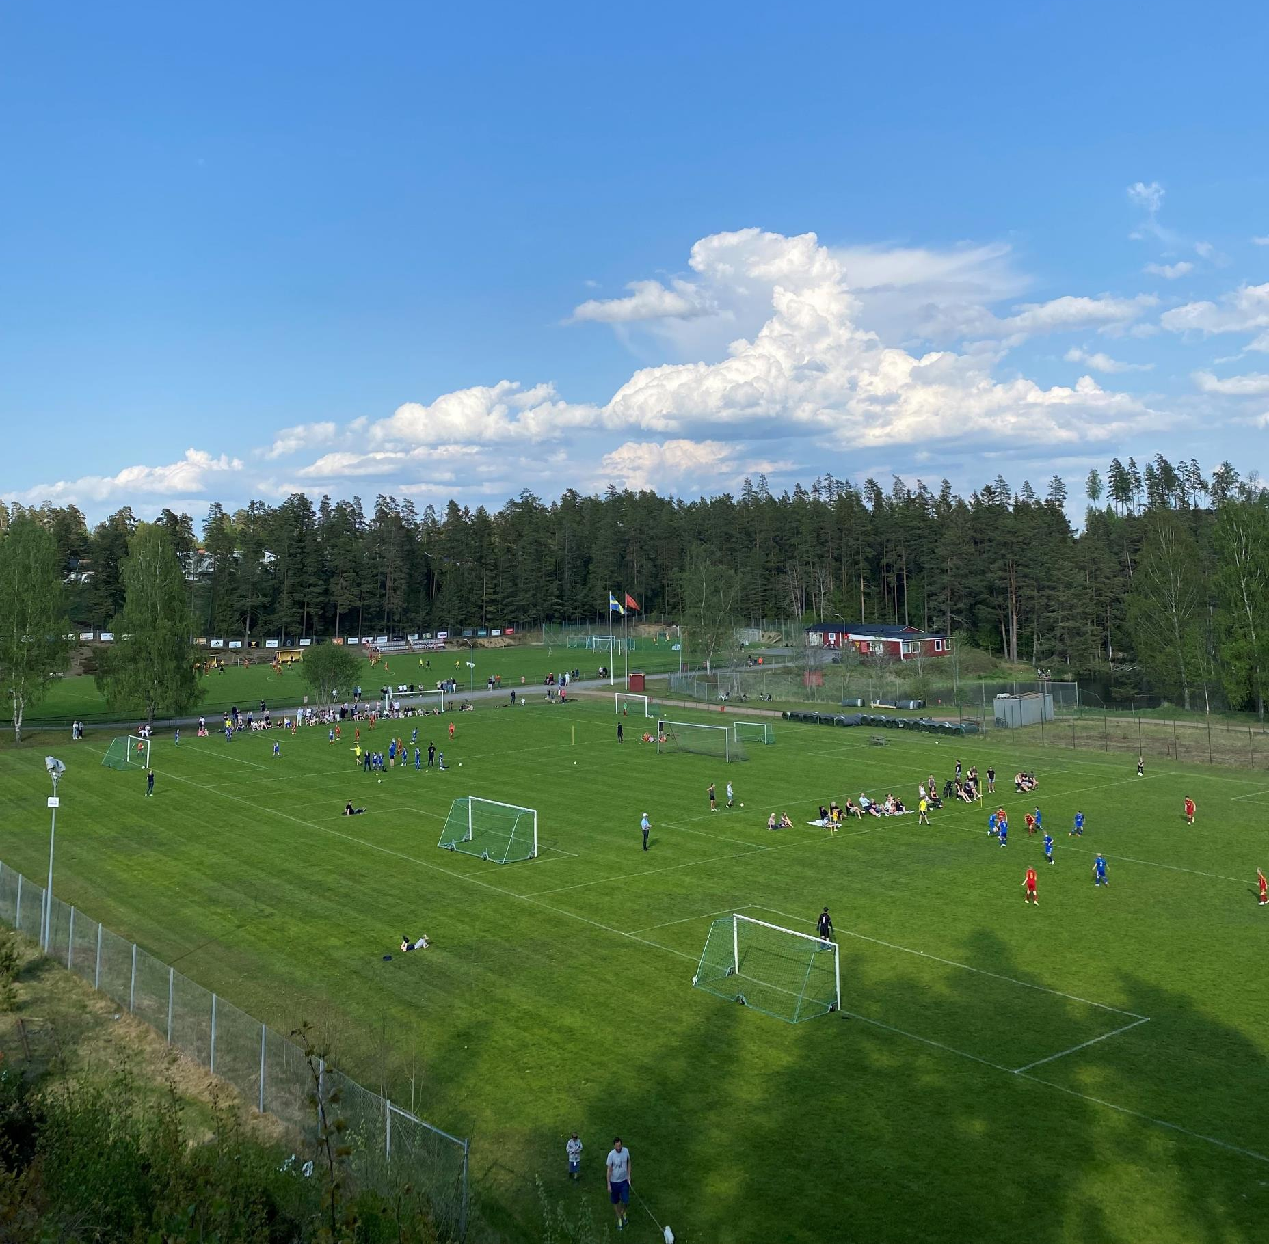
VÄLKOMNA!

Slide 2
Ledarpresentation:
F12/13*
F14/15*
F16/17
F18/19*
J18*
P11*
P13*
P14*
P15*
P16*
P17
P18*
P19*
FP20/21

Slide 3
Martin Ståhlgren P11
0709121441
Emanuel Fuentes P17 0704007895
Ungdomsansvariga 2026

Slide 4
https://jonkoping-my.sharepoint.com/personal/rggli_jonkoping_se/Documents/TSK/Föreningspolicy%20Tabergs%20SK%202026.docx https://jonkoping-my.sharepoint.com/personal/rggli_jonkoping_se/Documents/TSK/Policy%20cuper%20tsk.docx https://jonkoping-my.sharepoint.com/personal/rggli_jonkoping_se/Documents/TSK/Trygg%20idrott.docx
Konsekvenstrappa
Föreningspolicy, cuper och trygg idrott!

Slide 5
Alla tränare i Tabergs SK ska varje år visa upp ett utdrag ur belastingsregistret. Lämna till Martin eller Emanuel, tänk på att kuvertet ska vara oöppnat när det lämnas in.
Registerutdrag!

Slide 6
I år har vi 8 seriespelande barn och ungdomslag. 5 pojklag och 3 flicklag.
Seriespel!
Domare!
Det är tränarnas ansvar att 5 dagar före match kontakta berörda domare.

Slide 7
Alla seriespelande lag ska bemanna kiosken. Ungdom fixar ett schema och lägger det under dokument på vår hemsida. Tränarna ansvarar för att förmedla vem som ska bemanna kiosken i respektive lag.
Är det ”bara” matcher på B-plan räcker det att öppna lilla kiosken.
Kiosken!

Slide 8
Styrelsen har beslutat att varje lag som spelar serie ska ha två matchvärdar på varje hemmamatch. https://jonkoping-my.sharepoint.com/personal/rggli_jonkoping_se/Documents/TSK/matchvärdar.docx
Matchvärdar!

Slide 9
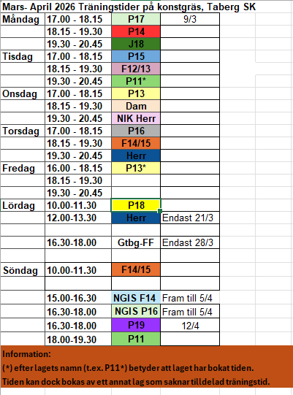
.
Träningstider konstgräs

Slide 10
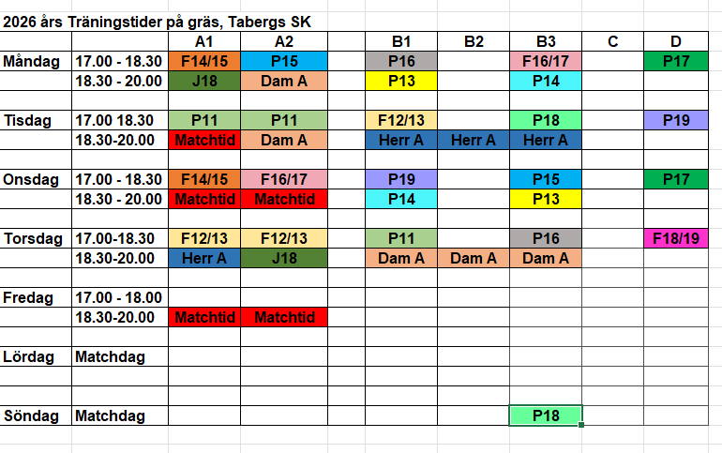
Träningstider gräs!

Slide 11
Utbildning!
TSK vill att samtliga tränare i föreningen genomgår SvFF D.
Från och med 2023 tillhör Svenska Fotbollförbundets tränarutbildningsprogram det nya europeiska konceptet UEFA Coaching Convention 2020. Det innebär att alla UEFA-kurser kommer ge deltagaren en UEFA-licens vid godkänt kursresultat.

Slide 12
Närvarorapportering!
Viktigt att alla lag lägger in alla spelare på laget.se. Inför varje träning skickas kallelse ut till samtliga. För att kunna skicka ut en kallelse krävs att det finns en aktivitet inlagd. Närvarorapportera innan träningen startar och innan matchen börjar.

Slide 13
Kommer att ges ut till samtliga lag innan säsongen drar igång.
Föreningskläder!
Även denna säsong får alla föreningens tränare köpa något hos Enenda för 500kr. Skicka kvittot till vår kassör Conny.
Dräkter!

Slide 14
Material sjukvård!
Även denna säsong kommer lite av vårt sjukvårdsmaterial att ligga framme. Martin och Emanuél ansvarar för att alla lag som behöver får en väska med tillhörande material.
Tar man det sista meddelas det till någon av ovanstående.

Slide 15
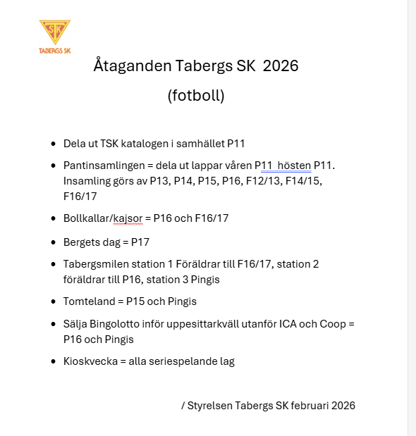
Åtagande 2026

Slide 16
Medlems och träningsavgifter för 2026!
Beslut om årets avgifter tas på styrelsemötet på tisdag.

Slide 17
Fotbollsskola!
Förra året arrangerade vi landslagets fotbollsskola. Den går av stapeln v 25, mån-tors 9.30-13.
Någon som känner sig manad eller känner någon som kan tänkas ställa upp.

Slide 18
Fotbollsutvecklare!
I enkäten som skickades ut i höstas va det många av er som efterfrågade en fotbollsutvecklare i klubben.
Vi lyssnade och agerade:
Mikael ”Snake” Pettersson!
Han kommer att gå en utbildning hos SvFF.

Slide 19
Pantinsamlingen 2026
Insamling: Tis 23/6
Dela ut flygblad: 17-18/6
Sortering: 24-25/6
Insamling: Mån 21/9
Dela ut flygblad: 16-17/9
Sortering: 22-23/9

Slide 20
Fritidskortet!
Conny ska få information om fritidskortet i slutet på Mars men som det ser ut nu så kommer det nog att fungera att använda det redan i år.

Slide 21
Övriga frågor!

